Slide 1

CHƯƠNG I. ỨNG DỤNG ĐẠO HÀM ĐỂ KHẢO SÁT VÀ VẼ ĐỒ THỊ
HÀM SỐ
BÀI 3. ĐƯỜNG TIỆM CẬN CỦA ĐỒ THỊ HÀM SỐ

Slide 2

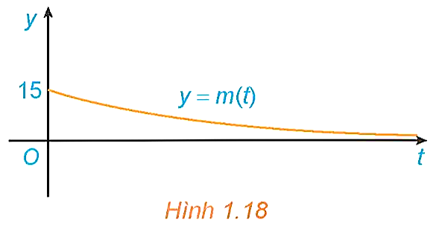


KHỞI ĐỘNG
Giả sử khối lượng còn lại của một chất phóng xạ (gam) sau $t$ ngày phân rã được cho bởi hàm số $m\left(t\right)=15.e^{−0,012t}$.
Khối lượng $m(t)$ thay đổi ra sao khi $t→+∞$? Điều này thể hiện trên Hình 1.18 như thế nào?

Slide 3

NỘI DUNG BÀI HỌC
1. Đường tiệm cận ngang
2. Đường tiệm cận đứng
3. Đường tiệm cận xiên

Slide 4
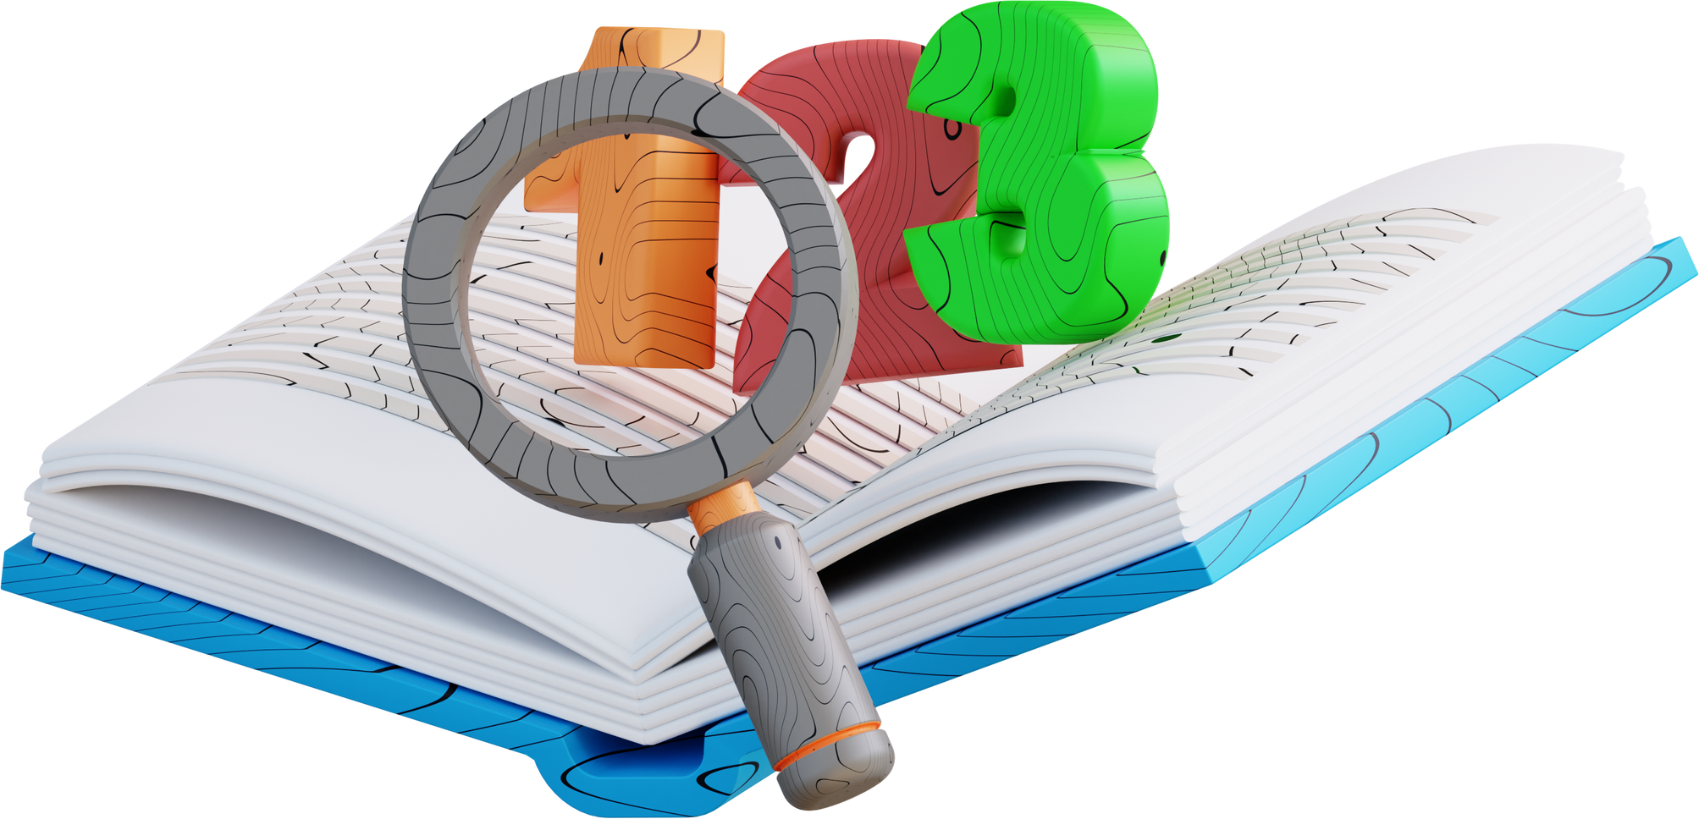
1. ĐƯỜNG TIỆM CẬN NGANG

Slide 5
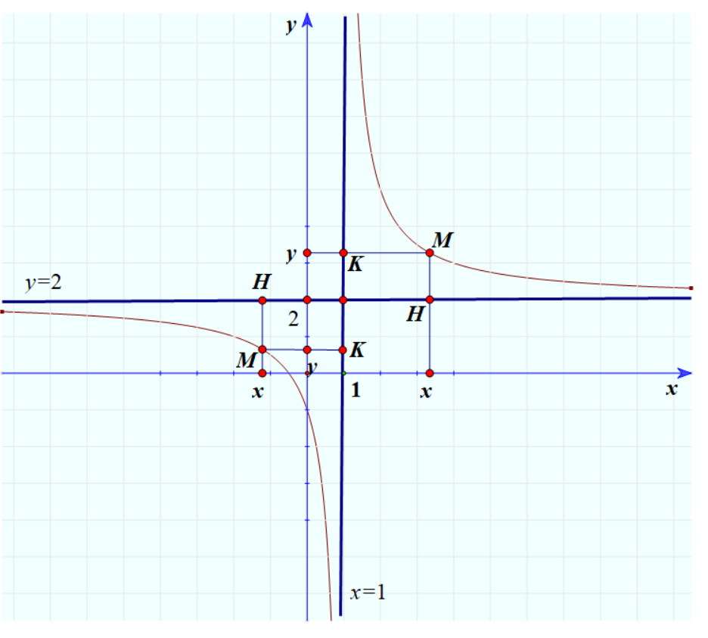

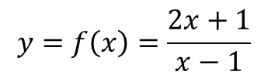
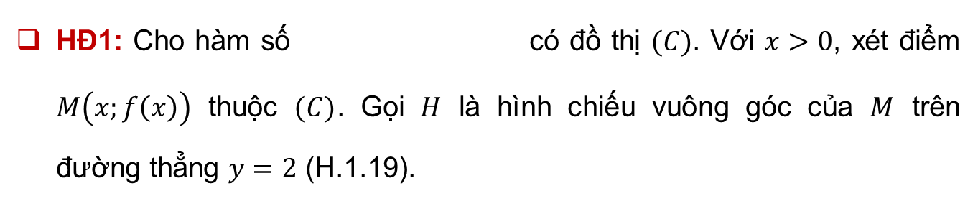

HĐ1: Cho hàm số có đồ thị $(C)$. Với $x>0$, xét điểm $M\left(x;f\left(x\right)\right)$ thuộc $(C)$. Gọi $H$ là hình chiếu vuông góc của $M$ trên đường thẳng $y=2$ (H.1.19).
$$y=f\left(x\right)=\frac{2x+1}{x−1}$$
a) Tính khoảng cách $MH$.
b) Có nhận xét gì về khoảng cách $MH$ khi $x→+∞$?

Slide 6

Giải:
a) Ta có:
$$MH=\left|f\left(x\right)−2\right|=\left|\frac{2x+1}{x}−2\right|=\left|\frac{2x+1−2x}{x}\right|=\frac{1}{x}$$
$$\text{b}\text{)} \text{Ta} \text{c}\text{ó:}\lim_{x→+∞}{MH=\lim_{x→+∞}\frac{1}{x}=0}$$
Vậy khi $x$ dần đến $+∞$ thì khoảng cách $MH$ dần đến $0$.

Slide 7
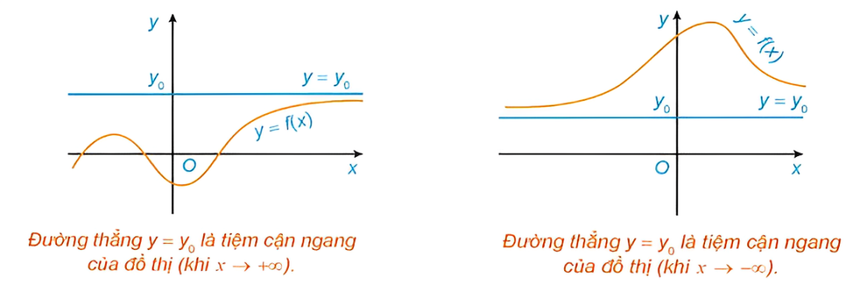
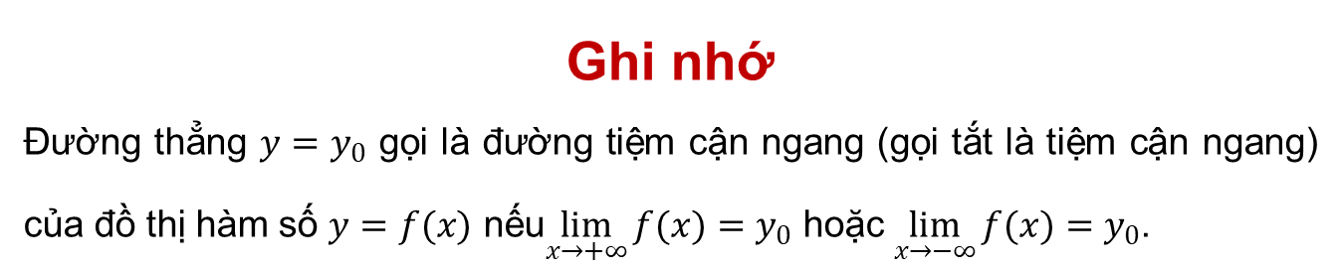
Ghi nhớ
Đường thẳng $y=y_{0}$ gọi là đường tiệm cận ngang (gọi tắt là tiệm cận ngang) của đồ thị hàm số $y=f(x)$ nếu$\lim_{x→+∞}{f(x)}=y_{0}$ hoặc $\lim_{x→−∞}{f(x)}=y_{0}$.

Slide 8

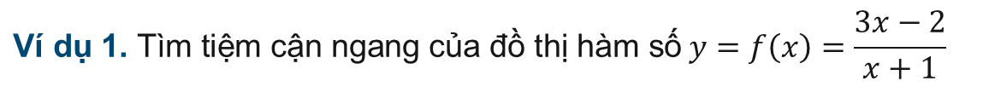

$$\text{V}\text{í }\text{d}\text{ụ 1.} \text{T}\text{ì}\text{m} \text{ti}\text{ệ}\text{m} \text{c}\text{ậ}\text{n} \text{ngang} \text{c}\text{ủ}\text{a}\text{ đồ }\text{th}\text{ị }\text{h}\text{à}\text{m} \text{s}\text{ố} y=f\left(x\right)=\frac{3x−2}{x+1}$$
Giải:
$$\text{Ta} \text{c}\text{ó:}\lim_{x→+∞}{f(x)}=\lim_{x→+∞}{\frac{3x−2}{x+1}}=\lim_{x→+∞}{\frac{3−\frac{2}{x}}{1+\frac{1}{x}}=3}$$
Tương tự$\lim_{x→−∞}{f(x)}=3$
Vậy đồ thị hàm số $f(x)$có tiệm cận ngang là đường thẳng $y=3.$

Slide 9

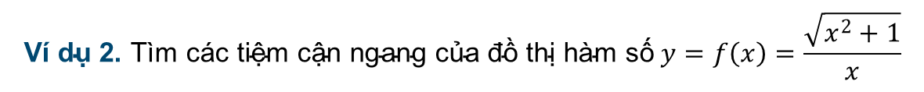
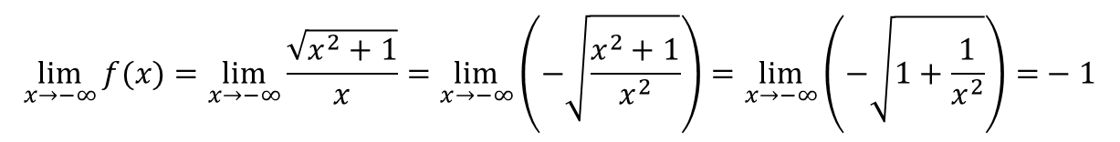
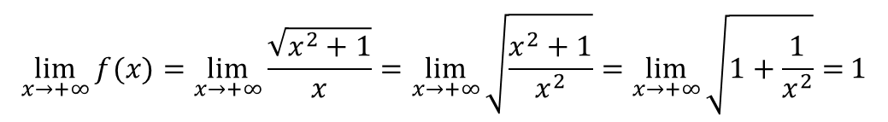
$$\text{V}\text{í }\text{d}\text{ụ 2.} \text{T}\text{ì}\text{m} \text{c}\text{á}\text{c} \text{ti}\text{ệ}\text{m} \text{c}\text{ậ}\text{n} \text{ngang} \text{c}\text{ủ}\text{a}\text{ đồ }\text{th}\text{ị }\text{h}\text{à}\text{m} \text{s}\text{ố} y=f\left(x\right)=\frac{\sqrt{x^{2}+1}}{x}$$
Giải:
$$\lim_{x→+∞}{f(x)}=\lim_{x→+∞}{\frac{\sqrt{x^{2}+1}}{x}}=\lim_{x→+∞}{\sqrt{\frac{x^{2}+1}{x^{2}}}=\lim_{x→+∞}{\sqrt{1+\frac{1}{x^{2}}}=}1}$$
$$\lim_{x→−∞}{f(x)}=\lim_{x→−∞}{\frac{\sqrt{x^{2}+1}}{x}}=\lim_{x→−∞}\left(−\sqrt{\frac{x^{2}+1}{x^{2}}}\right)=\lim_{x→−∞}\left(−\sqrt{1+\frac{1}{x^{2}}}\right)=−1$$
Vậy đồ thị hàm số $f(x)$có hai tiệm cận ngang là $y=1$ và $y=−1.$

Slide 10
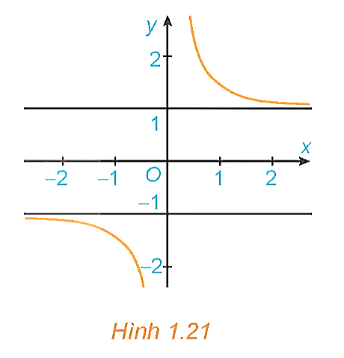
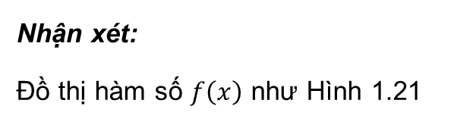
$$\text{V}\text{í }\text{d}\text{ụ 2.} \text{T}\text{ì}\text{m} \text{c}\text{á}\text{c} \text{ti}\text{ệ}\text{m} \text{c}\text{ậ}\text{n} \text{ngang} \text{c}\text{ủ}\text{a}\text{ đồ }\text{th}\text{ị }\text{h}\text{à}\text{m} \text{s}\text{ố} y=f\left(x\right)=\frac{\sqrt{x^{2}+1}}{x}$$
Nhận xét:
Đồ thị hàm số $f\left(x\right)$ như Hình 1.21

Slide 11
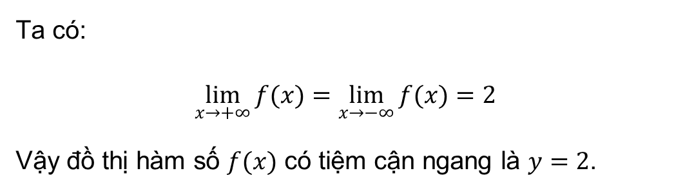
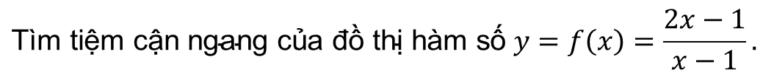
Luyện tập 1
$$\text{T}\text{ì}\text{m} \text{ti}\text{ệ}\text{m} \text{c}\text{ậ}\text{n} \text{ngang} \text{c}\text{ủ}\text{a}\text{ đồ }\text{th}\text{ị }\text{h}\text{à}\text{m} \text{s}\text{ố} y=f\left(x\right)=\frac{2x−1}{x−1}.$$
Giải:
Ta có:
$$\lim_{x→+∞}{f(x)}=\lim_{x→−∞}{f(x)}=2$$
Vậy đồ thị hàm số $f(x)$ có tiệm cận ngang là $y=2$.

Slide 12

VẬN DỤNG 1
Giải bài toán trong tình huống mở đầu.
Giải:
Ta có:
$$\lim_{t→+∞}{m(t)}=\lim_{t→+∞}\left(15.e^{−0,012t}\right)=0.$$
Đồ thị của hàm số khối lượng $m(t)$ “tiệm cận” đến đường thẳng $y=0$, tức là khối lượng của chất phóng xạ giảm dần về $0$ khi thời gian tăng vô cùng.

Slide 13
2. ĐƯỜNG TIỆM CẬN ĐỨNG

Slide 14
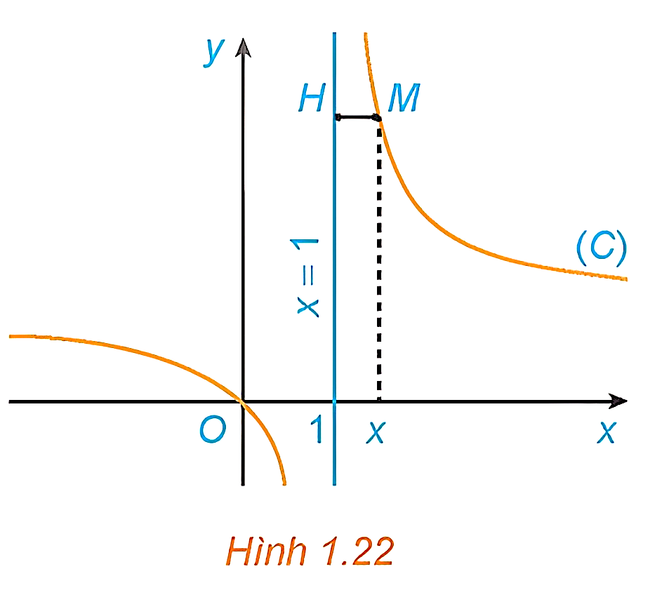

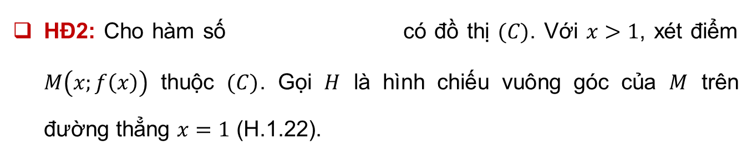

HĐ2: Cho hàm số có đồ thị $(C)$. Với $x>1$, xét điểm $M\left(x;f\left(x\right)\right)$ thuộc $(C)$. Gọi $H$ là hình chiếu vuông góc của $M$ trên đường thẳng $x=1$ (H.1.22).
$$y=f\left(x\right)=\frac{x}{x−1}$$
a) Tính khoảng cách $MH$.
b) Khi $M$ thay đổi trên $(C)$ sao cho khoảng cách $MH$ dần đến $0$, có gì nhận xét về tung độ của điểm $M$?

Slide 15

Giải:
a) Ta có: $MH=\left|x−1\right|=x−1$.
b) Khoảng cách $MH$ dần đến 0 tức là $x$ dần đến $1^{+}$.
Khi đó
$$\lim_{x→1^{+}}{f(x)}=\lim_{x→1^{+}}{\frac{x}{x−1}}=+∞$$
Khi $MH$ dần đến 0 thì tung độ của điểm $M$ dần đến vô cùng.

Slide 16
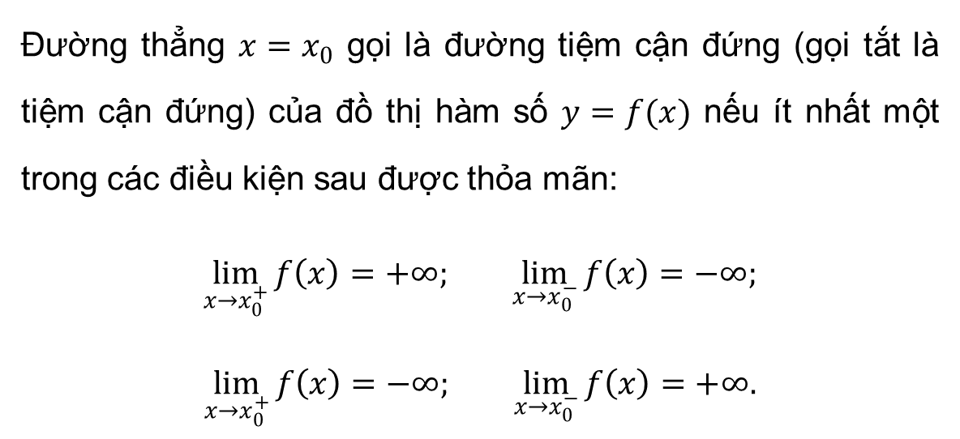
Ghi nhớ
Đường thẳng $x=x_{0}$ gọi là đường tiệm cận đứng (gọi tắt là tiệm cận đứng) của đồ thị hàm số $y=f(x)$ nếu ít nhất một trong các điều kiện sau được thỏa mãn:
$$\lim_{x→x_{0}^{+}}{f\left(x\right)}=+∞; \lim_{x→x_{0}^{−}}{f\left(x\right)}=−∞;$$
$$\lim_{x→x_{0}^{+}}{f\left(x\right)}=−∞; \lim_{x→x_{0}^{−}}{f\left(x\right)}=+∞.$$

Slide 17

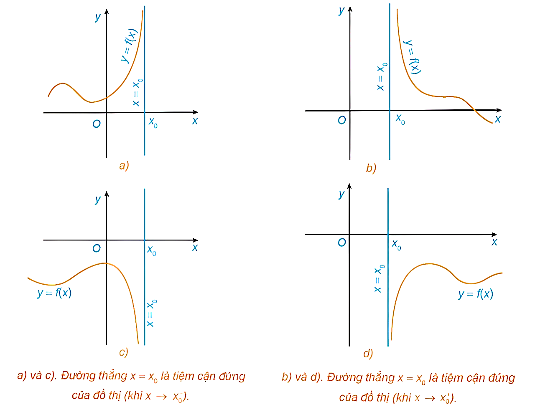


Đường thẳng $x=x_{0}$ là tiệm cận đứng của đồ thị (khi $x→x_{0}^{−}$).
Đường thẳng $x=x_{0}$ là tiệm cận đứng của đồ thị (khi $x→x_{0}^{+}$).

Slide 18


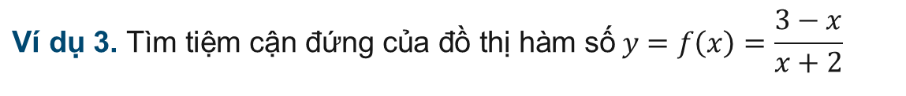
$$\text{V}\text{í }\text{d}\text{ụ 3.} \text{T}\text{ì}\text{m} \text{ti}\text{ệ}\text{m} \text{c}\text{ậ}\text{n}\text{ đứ}\text{ng} \text{c}\text{ủ}\text{a}\text{ đồ }\text{th}\text{ị }\text{h}\text{à}\text{m} \text{s}\text{ố} y=f\left(x\right)=\frac{3−x}{x+2}$$
Giải:
$$\text{Ta} \text{c}\text{ó:}$$
$$\lim_{x→{−2}^{+}}{f(x)}=\lim_{x→{−2}^{+}}{\frac{3−x}{x+2}}=+∞$$
Tương tự$\lim_{x→{−2}^{−}}{f(x)}=−∞$
Vậy đồ thị hàm số $f(x)$có tiệm cận đứng là đường thẳng $x=−2.$

Slide 19

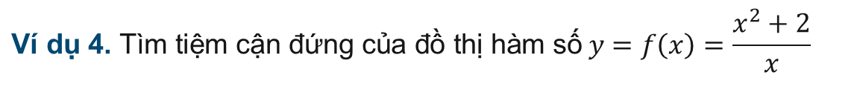
$$\text{V}\text{í }\text{d}\text{ụ 4.} \text{T}\text{ì}\text{m} \text{ti}\text{ệ}\text{m} \text{c}\text{ậ}\text{n}\text{ đứ}\text{ng} \text{c}\text{ủ}\text{a}\text{ đồ }\text{th}\text{ị }\text{h}\text{à}\text{m} \text{s}\text{ố} y=f\left(x\right)=\frac{x^{2}+2}{x}$$
Giải:
$$\text{Ta} \text{c}\text{ó:}$$
$$\lim_{x→0^{+}}{f(x)}=\lim_{x→0^{+}}{\frac{x^{2}+2}{x}}=+∞$$
Tương tự$\lim_{x→0^{−}}{f(x)}=−∞$
Vậy đồ thị hàm số $f(x)$có tiệm cận đứng là đường thẳng $x=0.$

Slide 20



Tìm các tiệm cận ngang và tiệm cận đứng của đồ thị
$$\text{h}\text{à}\text{m} \text{s}\text{ố} y=f\left(x\right)=\frac{2x+1}{x−4}.$$
Luyện tập 2
Giải:
$$\text{Ta} \text{c}\text{ó:}$$
$$\lim_{x→+∞}{f(x)}=\lim_{x→+∞}{\frac{2+\frac{1}{x}}{1−\frac{4}{x}}}=2; \lim_{x→−∞}{f(x)}=\lim_{x→−∞}{\frac{2+\frac{1}{x}}{1−\frac{4}{x}}}=2$$
Vậy $y=2$ là tiệm cận ngang của đồ thị hàm số $f(x)$.
Xét giới hạn của $f(x)$ tại điểm $x=4$, ta có:
$$\lim_{x→4^{+}}{f(x)}=+∞; \lim_{x→4^{−}}{f(x)}=−∞.$$
Vậy đồ thị có tiệm cận đứng là đường thẳng $x=4.$

Slide 21
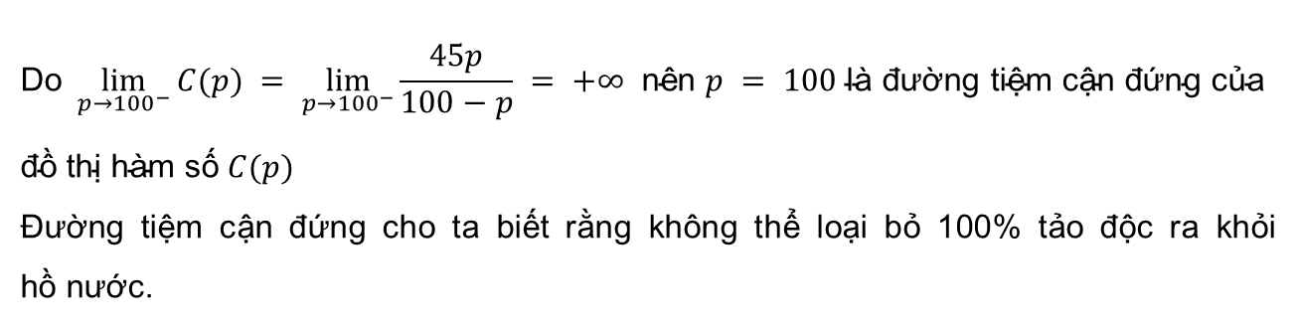
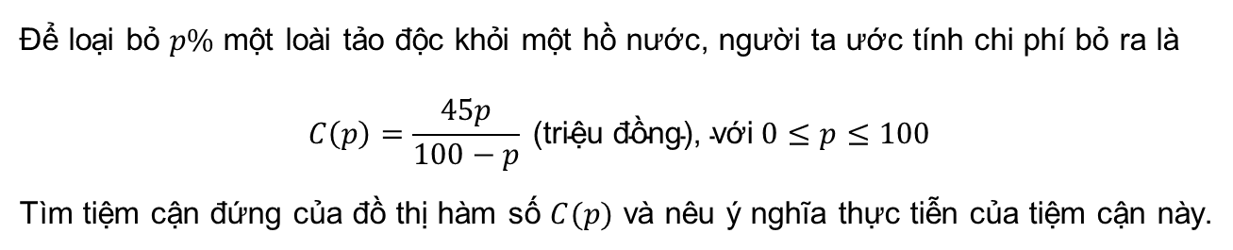
VẬN DỤNG 2
Để loại bỏ $p\%$ một loài tảo độc khỏi một hồ nước, người ta ước tính chi phí bỏ ra là
$$C\left(p\right)=\frac{45p}{100−p} \text{(}\text{tri}\text{ệ}\text{u}\text{ đồ}\text{ng}\text{), }\text{v}\text{ớ}\text{i} 0≤p≤100$$
Tìm tiệm cận đứng của đồ thị hàm số $C(p)$ và nêu ý nghĩa thực tiễn của tiệm cận này.
Giải:
$$\text{Do} \lim_{p→{100}^{−}}{C(p)} = \lim_{p→{100}^{−}}{\frac{45p}{100−p}} = +∞ \text{n}\text{ê}\text{n} p = 100 \text{l}\text{à đườ}\text{ng} \text{ti}\text{ệ}\text{m} \text{c}\text{ậ}\text{n}\text{ đứ}\text{ng} \text{c}\text{ủ}\text{a}$$
$$\text{đồ }\text{th}\text{ị }\text{h}\text{à}\text{m} \text{s}\text{ố} C(p)$$
Đường tiệm cận đứng cho ta biết rằng không thể loại bỏ 100% tảo độc ra khỏi hồ nước.

Slide 22
3. ĐƯỜNG TIỆM CẬN XIÊN

Slide 23
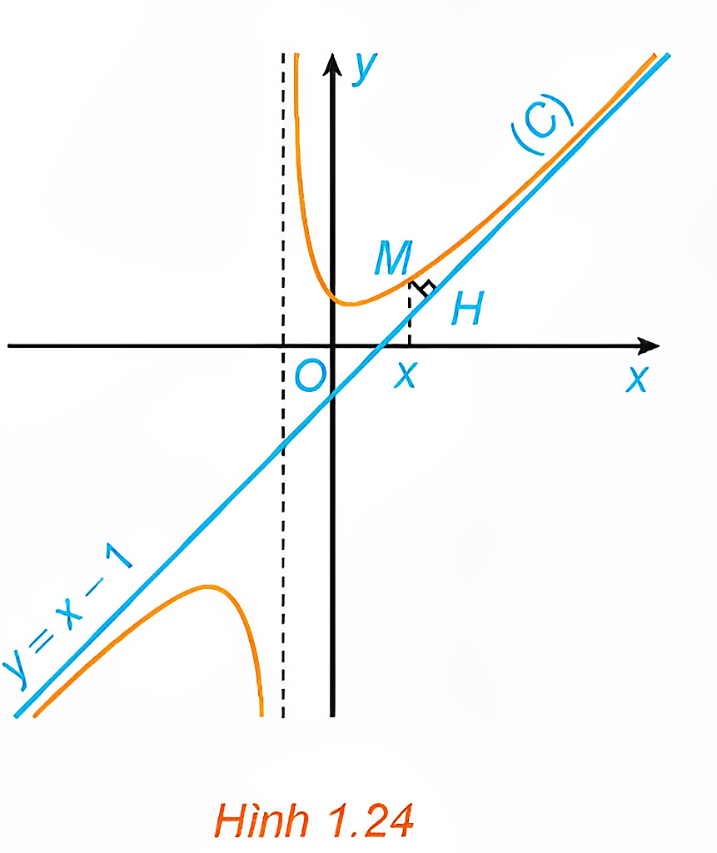
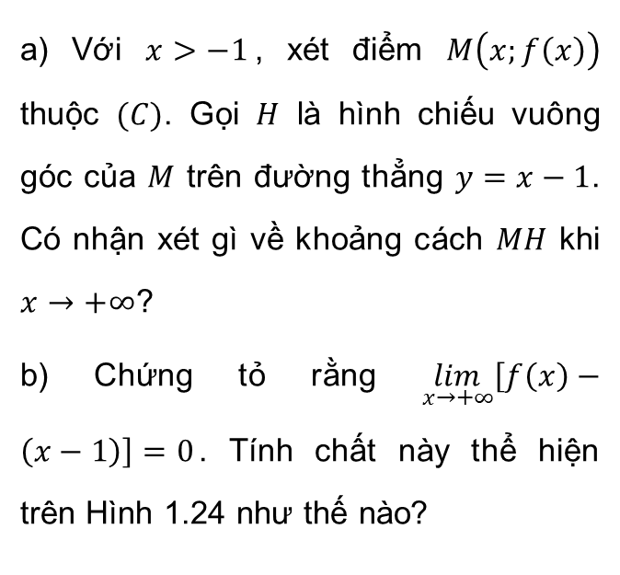

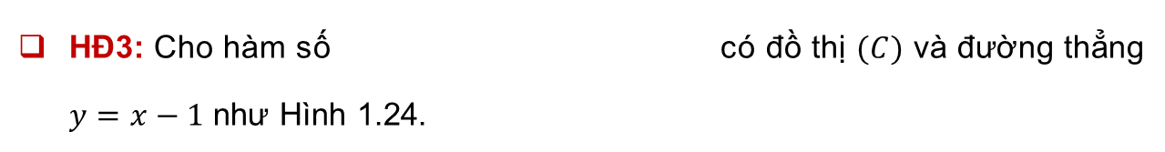
HĐ3: Cho hàm số có đồ thị $(C)$ và đường thẳng $y=x−1$ như Hình 1.24.
$$y=f\left(x\right)=x−1+\frac{2}{x+1}$$
a) Với $x>−1$, xét điểm $M\left(x;f\left(x\right)\right)$ thuộc $(C)$. Gọi $H$ là hình chiếu vuông góc của $M$ trên đường thẳng $y=x−1$. Có nhận xét gì về khoảng cách $MH$ khi $x→+∞$?
b) Chứng tỏ rằng $\lim_{x→+∞}\left[f\left(x\right)−\left(x−1\right)\right]=0$. Tính chất này thể hiện trên Hình 1.24 như thế nào?

Slide 24

Giải:
a) Ta có: $y=x−1⟺x−y−1=0$
$$\text{Khi}\text{ đó:} MH=\frac{\left|x−f\left(x\right)−1\right|}{\sqrt{2}}=\frac{\left|x−1−(x−1+\frac{2}{x+1}\right|}{\sqrt{2}}=\frac{\sqrt{2}}{x+1}$$
$$\text{Ta} \text{c}\text{ó:}\lim_{x→+∞}{\frac{\sqrt{2}}{x+1}=0}$$
Khi $x$ dần tới $+∞$ thì khoảng cách $MH$ dần tiến đến 0.
$$\text{b}\text{) }\text{Ta} \text{c}\text{ó:}\lim_{x→+∞}\left[f\left(x\right)−\left(x−1\right)\right]=\lim_{x→+∞}{\frac{2}{x+1}}=0.$$
Khi $x$ dần tới $+∞$ thì đồ thị hàm số $y=f(x)$ càng dần đường thẳng $y=x−1$.

Slide 25
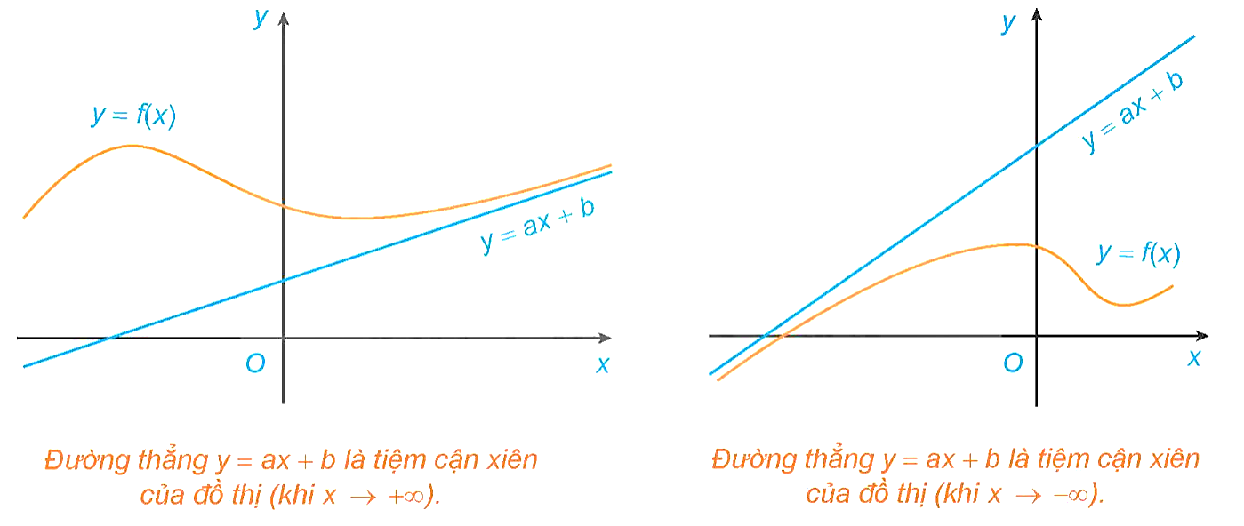
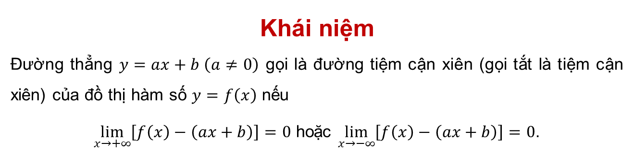
Khái niệm
Đường thẳng $y=ax+b \left(a≠0\right)$ gọi là đường tiệm cận xiên (gọi tắt là tiệm cận xiên) của đồ thị hàm số $y=f\left(x\right)$ nếu
$\lim_{x→+∞}\left[f\left(x\right)−\left(ax+b\right)\right]=0$ hoặc $\lim_{x→−∞}\left[f\left(x\right)−\left(ax+b\right)\right]=0$.

Slide 26

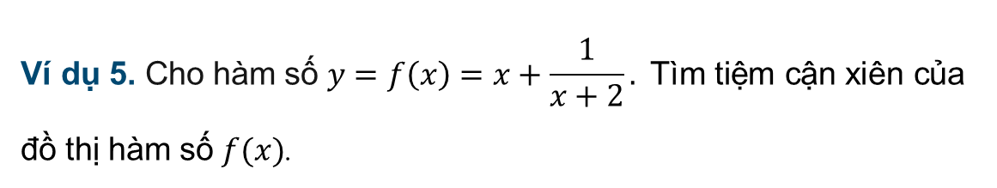
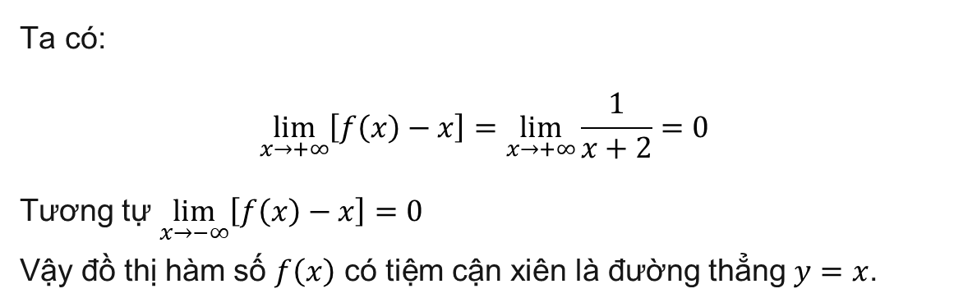
$$\text{V}\text{í }\text{d}\text{ụ 5.} \text{Cho} \text{h}\text{à}\text{m} \text{s}\text{ố }y=f\left(x\right)=x+\frac{1}{x+2}. \text{T}\text{ì}\text{m} \text{ti}\text{ệ}\text{m} \text{c}\text{ậ}\text{n} \text{xi}\text{ê}\text{n} \text{c}\text{ủ}\text{a}$$
đồ thị hàm số $f(x)$.
Giải:
$$\text{Ta} \text{c}\text{ó:}$$
$$\lim_{x→+∞}\left[f\left(x\right)−x\right]=\lim_{x→+∞}{\frac{1}{x+2}}=0$$
Tương tự $\lim_{x→−∞}\left[f\left(x\right)−x\right]=0$
Vậy đồ thị hàm số $f\left(x\right)$ có tiệm cận xiên là đường thẳng $y=x$.

Slide 27


Chú ý:
Ta biết rằng nếu đường thẳng $y=ax+b \left(a≠0\right)$ là tiệm cận xiên của đồ thị hàm số $y=f(x)$ thì $\lim_{x→+∞}\left[f\left(x\right)−\left(ax+b\right)\right]=0$ hoặc $\lim_{x→−∞}\left[f\left(x\right)−\left(ax+b\right)\right]=0$.
$$\text{Do}\text{ đó }\lim_{x→+∞}\left[f\left(x\right)−\left(ax+b\right)\right].\frac{1}{x}=0 \text{ho}\text{ặ}\text{c}\lim_{x→−∞}\left[f\left(x\right)−\left(ax+b\right)\right].\frac{1}{x}=0.$$
$$\text{T}\text{ừ đâ}\text{y} \text{suy} \text{ra} a=\lim_{x→+∞}{\frac{f\left(x\right)}{x}} \text{ho}\text{ặ}\text{c} a=\lim_{x→−∞}{\frac{f\left(x\right)}{x}}.$$
Khi đó, ta có $b=\lim_{x→+∞}\left[f\left(x\right)−ax\right]$hoặc $b=\lim_{x→−∞}\left[f\left(x\right)−ax\right]$.
Ngược lại, với $a$ và $b$ xác định như trên, đường thẳng $y=ax+b \left(a≠0\right)$ là một tiệm cận xiên của đồ thị hàm số $y=f\left(x\right)$. Đặc biệt, nếu $a=0$ thì đồ thị hàm số có tiệm cận ngang.

Slide 28


$$\text{V}\text{í }\text{d}\text{ụ 6.} \text{T}\text{ì}\text{m} \text{ti}\text{ệ}\text{m} \text{c}\text{ậ}\text{n} \text{xi}\text{ê}\text{n} \text{c}\text{ủ}\text{a}\text{ đồ }\text{th}\text{ị }\text{h}\text{à}\text{m} \text{s}\text{ố} y=f\left(x\right)=\frac{x^{2}−x+2}{x+1}.$$
Giải:
Ta có:
$$a=\lim_{x→+∞}{\frac{f\left(x\right)}{x}}=\lim_{x→+∞}{\frac{x^{2}−x+2}{x+1}}=1$$
$$b=\lim_{x→+∞}\left[f\left(x\right)−x\right]=\lim_{x→+∞}{\frac{−2x+2}{x+1}}=−2$$
$$\text{T}\text{ươ}\text{ng} \text{t}\text{ự,} \lim_{x→−∞}{\frac{f\left(x\right)}{x}}=1;\lim_{x→−∞}\left[f\left(x\right)−x\right]=−2$$
Vậy đồ thị hàm số $f\left(x\right)$ có tiệm cận xiên là đường thẳng $y=x−2.$

Slide 29


Nhận xét:
Trong thực hành, để tìm tiệm cận xiên của hàm phân thức trong Ví dụ 6, ta viết:
$$y=f\left(x\right)=\frac{x^{2}−x+2}{x+1}=x−2+\frac{4}{x+1}$$
Ta có:
$$\lim_{x→+∞}\left[f\left(x\right)−\left(x−2\right)\right]=\lim_{x→+∞}\frac{4}{x+1}=0$$
$$\lim_{x→−∞}\left[f\left(x\right)−\left(x−2\right)\right]=\lim_{x→−∞}\frac{4}{x+1}=0$$
Do đó, đồ thị hàm số $f\left(x\right)$ có tiệm cận xiên là đường thẳng $y=x−2.$

Slide 30



Tìm các tiệm cận đứng và tiệm cận xiên của đồ thị
$$\text{h}\text{à}\text{m} \text{s}\text{ố} y=f\left(x\right)=\frac{x^{2}−4x+2}{1−x}.$$
Luyện tập 3
Giải:
Cách 1:
$$a=\lim_{x→+∞}{\frac{f\left(x\right)}{x}}=\lim_{x→+∞}{\frac{x^{2}−4x+2}{x−x^{2}}}=−1,$$
$$b=\lim_{x→+∞}\left[f\left(x\right)+x\right]=\lim_{x→+∞}{\frac{−3x+2}{1−x}}=3.$$
Vậy $y=−x+3$ là tiệm cận xiên của đồ thị hàm số.

Slide 31
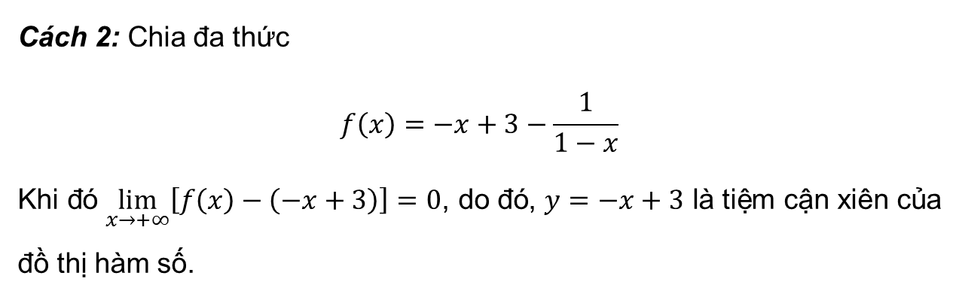
Tìm các tiệm cận đứng và tiệm cận xiên của đồ thị
$$\text{h}\text{à}\text{m} \text{s}\text{ố} y=f\left(x\right)=\frac{x^{2}−4x+2}{1−x}.$$
Luyện tập 3
Giải:
Cách 2: Chia đa thức
$$f\left(x\right)=−x+3−\frac{1}{1−x}$$
Khi đó $\lim_{x→+∞}\left[f\left(x\right)−\left(−x+3\right)\right]=0$, do đó, $y=−x+3$ là tiệm cận xiên của đồ thị hàm số.

Slide 32

LUYỆN
TẬP

Slide 33

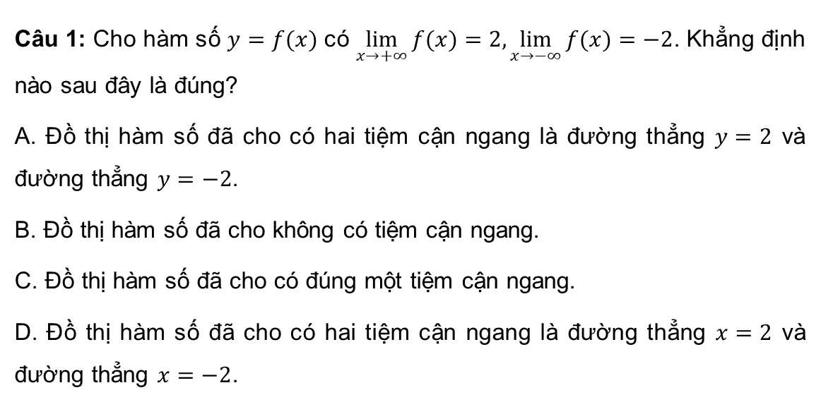
Phần 1 : Trắc nghiệm nhiều lựa chọn
Câu 1: Cho hàm số $y=f(x)$ có $\lim_{x→+∞}{f(x)}=2,\lim_{x→−∞}{f(x)}=−2$. Khẳng định nào sau đây là đúng?
A. Đồ thị hàm số đã cho có hai tiệm cận ngang là đường thẳng $y=2$ và đường thẳng $y=−2$.
B. Đồ thị hàm số đã cho không có tiệm cận ngang.
C. Đồ thị hàm số đã cho có đúng một tiệm cận ngang.
D. Đồ thị hàm số đã cho có hai tiệm cận ngang là đường thẳng $x=2$ và đường thẳng $x=−2$.

Slide 34

$$\text{C}\text{â}\text{u}\text{ 2:} \text{Ti}\text{ệ}\text{m} \text{c}\text{ậ}\text{n} \text{ngang} \text{c}\text{ủ}\text{a} \text{h}\text{à}\text{m} \text{s}\text{ố} y=\frac{5−x}{x+5} \text{l}\text{à}$$
A. $y=1.$ B. $y=−1$.
C. $y=5.$ D. $y=−5$.

Slide 35
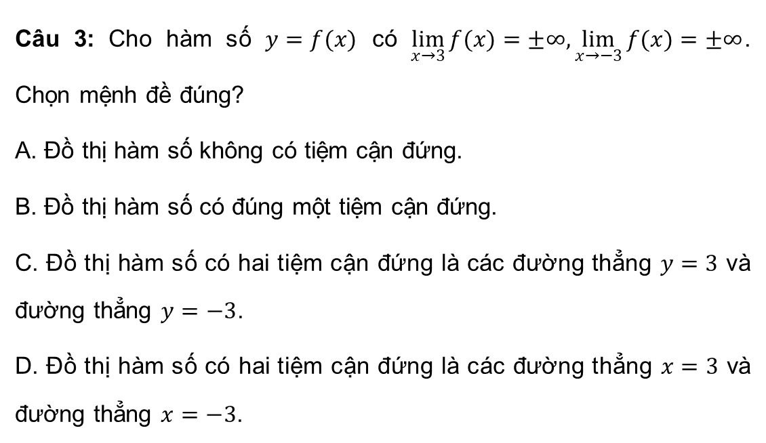
Câu 3: Cho hàm số $y=f(x)$ có $\lim_{x→3}{f(x)}=±∞,\lim_{x→−3}{f(x)}=±∞$. Chọn mệnh đề đúng?
A. Đồ thị hàm số không có tiệm cận đứng.
B. Đồ thị hàm số có đúng một tiệm cận đứng.
C. Đồ thị hàm số có hai tiệm cận đứng là các đường thẳng $y=3$ và đường thẳng $y=−3$.
D. Đồ thị hàm số có hai tiệm cận đứng là các đường thẳng $x=3$ và đường thẳng $x=−3$.

Slide 36
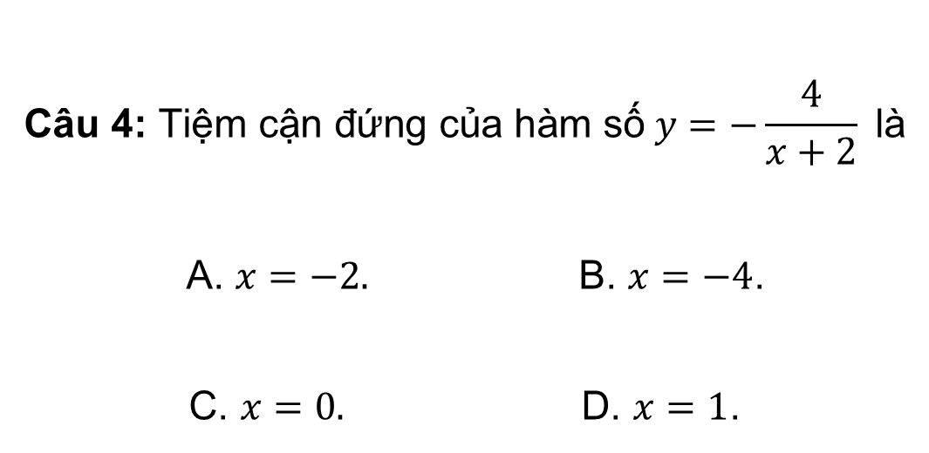
$$\text{C}\text{â}\text{u}\text{ 4:} \text{Ti}\text{ệ}\text{m} \text{c}\text{ậ}\text{n}\text{ đứ}\text{ng} \text{c}\text{ủ}\text{a} \text{h}\text{à}\text{m} \text{s}\text{ố} y=−\frac{4}{x+2} \text{l}\text{à}$$
A. $x=−2.$ B. $x=−4$.
C. $x=0.$ D. $x=1$.

Slide 37

$$\text{C}\text{â}\text{u} \text{5}\text{:} \text{Ti}\text{ệ}\text{m} \text{c}\text{ậ}\text{n} \text{xi}\text{ê}\text{n} \text{c}\text{ủ}\text{a} \text{h}\text{à}\text{m} \text{s}\text{ố} y=\frac{x^{2}−3x+7}{x+2} \text{l}\text{à}$$
A. $y=x+2.$ B. $y=x−5$.
C. $y=x+7.$ D. $y=x−6$.

Slide 38



Phần 2: Câu trắc nghiệm đúng sai
$$\text{C}\text{â}\text{u}\text{ 1: }\text{Cho} \text{h}\text{à}\text{m} \text{s}\text{ố} y=f\left(x\right)=\frac{x+1}{x−4}.$$
a) $\lim_{x→+∞}{f(x)}=1$.
b) Hàm số có hai tiệm cận ngang là $y=1;y=−1$.
c) Hàm số có một tiệm cận đứng là $x=4$.
d) Hàm số không có tiệm cận xiên.

Slide 39

Phần 2: Câu trắc nghiệm đúng sai
$$\text{C}\text{â}\text{u}\text{ 2: }\text{Cho} \text{h}\text{à}\text{m} \text{s}\text{ố} y=f\left(x\right)=\frac{x^{2}+x−5}{x−1}.$$
a) $\lim_{x→1^{+}}{f(x)}=\lim_{x→1^{−}}{f(x)}=+∞$.
b) Hàm số có một tiệm cận đứng $x=1$.
c) Hàm số có một tiệm cận ngang.
d) Hạm số có tiệm cận xiên là $y=x+4$.

Slide 40




Phần 3: Câu trắc nghiệm trả lời ngắn
$$\text{C}\text{â}\text{u}\text{ 1: }\text{Cho} \text{h}\text{à}\text{m} \text{s}\text{ố }y=f\left(x\right)=\frac{x^{2}+2x−9}{x+5}\text{. }\text{T}\text{ì}\text{m} \text{ti}\text{ệ}\text{m} \text{c}\text{ậ}\text{n} \text{xi}\text{ê}\text{n} \text{c}\text{ủ}\text{a}\text{ đồ }\text{th}\text{ị }\text{h}\text{à}\text{m} \text{s}\text{ố}.$$
....................................................................................................................................
$$y=x−3$$
$$\text{C}\text{â}\text{u}\text{ 2: }\text{Cho} \text{h}\text{à}\text{m} \text{s}\text{ố }y=f\left(x\right)= \frac{x^{2}+4x−1}{x^{2}−6x+5}\text{.} \text{Đồ }\text{th}\text{ị }\text{h}\text{à}\text{m} \text{s}\text{ố }\text{c}\text{ó }\text{bao} \text{nhi}\text{ê}\text{u}\text{ đườ}\text{ng}$$
$$\text{ti}\text{ệ}\text{m} \text{c}\text{ậ}\text{n}\text{?}$$
$$3$$
....................................................................................................................................

Slide 41



BÀI TẬP
$$\text{B}\text{à}\text{i}\text{ 1.16 (}\text{SHS}\text{−}\text{tr}\text{25) }\text{H}\text{ì}\text{nh}\text{ 1.26 }\text{l}\text{à đồ }\text{th}\text{ị }\text{c}\text{ủ}\text{a} \text{h}\text{à}\text{m} \text{s}\text{ố} y=f\left(x\right)=\frac{2x^{2}}{x^{2}−1}$$
Sử dụng đồ thị này, hãy:
a) Viết kết quả của các giới hạn sau:$\lim_{x→−∞}{f(x)};\lim_{x→+∞}{f(x)};\lim_{x→1^{−}}{f(x)}=\lim_{x→−1^{+}}{f(x)}.$
b) Chỉ ra các tiệm cận của đồ thị hàm số đã cho.
Giải:
a) $\lim_{x→−∞}{f(x)}=\lim_{x→+∞}{f(x)}=2;$
$\lim_{x→1^{−}}{f(x)}=\lim_{x→−1^{+}}{f(x)}=−∞.$
b) Đồ thị hàm số có tiệm cận ngang là đường thẳng $y=2$, tiệm cận đứng là đường thẳng $x=−1$ và $x=1$.

Slide 42



Bài 1.17 (SHS-tr25) Đường thẳng $x=1$ có phải là tiệm cận đứng của đồ thị
$$\text{h}\text{à}\text{m} \text{s}\text{ố} y=\frac{x^{2}+2x−3}{x−1} \text{kh}\text{ô}\text{ng}\text{?}$$
Giải:
Ta có:
$$\lim_{x→1^{+}}{\frac{x^{2}+2x−3}{x−1}=}\lim_{x→1^{+}}{\frac{(x−1)(x+3)}{x−1}=}\lim_{x→1^{+}}{(x+3)=4};$$
$$\lim_{x→1^{−}}{\frac{x^{2}+2x−3}{x−1}=}\lim_{x→1^{−}}{\frac{(x−1)(x+3)}{x−1}=}\lim_{x→1^{−}}{(x+3)=4}$$
Đường thẳng $x=1$ không phải tiệm cận đứng của đồ thị hàm số $y=f(x)$.

Slide 43


$$\text{B}\text{à}\text{i}\text{ 1.18 (}\text{SHS}\text{−}\text{tr}\text{25) }\text{T}\text{ì}\text{m} \text{c}\text{á}\text{c} \text{ti}\text{ệ}\text{m} \text{c}\text{ậ}\text{n} \text{c}\text{ủ}\text{a}\text{ đồ }\text{th}\text{ị }\text{c}\text{á}\text{c} \text{h}\text{à}\text{m} \text{s}\text{ố }\text{sau}\text{: }$$
$$\text{a}\text{)} y=\frac{3−x}{2x+1}$$
Giải:
$$\text{V}\text{ì}\lim_{x→+∞}{\frac{3−x}{2x+1}}=−\frac{1}{2} \text{n}\text{ê}\text{n} y=−\frac{1}{2} \text{l}\text{à }\text{ti}\text{ệ}\text{m} \text{c}\text{ậ}\text{n} \text{ngang} \text{c}\text{ủ}\text{a}\text{ đồ }\text{th}\text{ị }\text{h}\text{à}\text{m} \text{s}\text{ố.}$$
$$\text{M}\text{ặ}\text{t} \text{kh}\text{á}\text{c}\text{, }\text{ta} \text{c}\text{ó}\lim_{x→−{\frac{1}{2}}^{+}}{ \frac{3−x}{2x+1}} = +∞\text{, }\text{n}\text{ê}\text{n} x=−\frac{1}{2} \text{l}\text{à }\text{ti}\text{ệ}\text{m} \text{c}\text{ậ}\text{n}\text{ đứ}\text{ng} \text{c}\text{ủ}\text{a}$$
$\text{đồ }\text{th}\text{ị}$hàm số.

Slide 44


$$\text{B}\text{à}\text{i}\text{ 1.18 (}\text{SHS}\text{−}\text{tr}\text{25) }\text{T}\text{ì}\text{m} \text{c}\text{á}\text{c} \text{ti}\text{ệ}\text{m} \text{c}\text{ậ}\text{n} \text{c}\text{ủ}\text{a}\text{ đồ }\text{th}\text{ị }\text{c}\text{á}\text{c} \text{h}\text{à}\text{m} \text{s}\text{ố }\text{sau}\text{: }$$
$$\text{b}\text{)} y=\frac{2x^{2}+x−1}{x+2}$$
Giải:
$$\text{Ta} \text{c}\text{ó }\lim_{x→−2^{+}}{\frac{2x^{2}+x−1}{x+2}}=+∞\text{, }\text{n}\text{ê}\text{n} x=−2 \text{l}\text{à }\text{ti}\text{ệ}\text{m} \text{c}\text{ậ}\text{n}\text{ đứ}\text{ng} \text{c}\text{ủ}\text{a}\text{ đồ }\text{th}\text{ị }$$
$$\text{h}\text{à}\text{m} \text{s}\text{ố.}$$
$$\text{M}\text{ặ}\text{t} \text{kh}\text{á}\text{c}\text{, }\text{ta} \text{c}\text{ó:}$$
$$f\left(x\right)=2x−3+\frac{5}{x+2}; \lim_{x→±∞}\left[y−\left(2x−3\right)\right]=\lim_{x→±∞}{\frac{5}{x+2}}=0$$
Từ đó suy ra $y=2x−3$ là tiệm cận xiên của đồ thị hàm số.

Slide 45
VẬN DỤNG

Slide 46



$\text{B}\text{à}\text{i}\text{ 1.19 (}\text{SHS}\text{−}\text{tr}\text{25)}$ Một công ty sản xuất đồ gia dụng ước tính chi phí để sản xuất $x$ (sản phẩm) là $C(x)=2x+50$ (triệu đồng).
Khi đó là chi phí sản xuất trung bình cho mỗi sản phẩm. Chứng tỏ rằng hàm số $f(x)$ giảm và$\lim_{x→+∞}{f(x)}=2$. Tính chất này nói lên điều gì?
$$f\left(x\right)=\frac{C(x)}{x}$$
Giải:
$$\text{Ta} \text{c}\text{ó }f\left(x\right)=\frac{2x+50}{x}=2+\frac{50}{x}\text{. }\text{Suy} \text{ra} f^{′}\left(x\right)=−\frac{50}{x^{2}}<0$$
Từ đó, $f(x)$ là hàm giảm và $\lim_{x→+∞}{f(x)}=2$.
Rõ ràng chi phí trung bình không thể thấp hơn hay bằng 2 triệu đồng. Tuy nhiên, khi số lượng sản phẩm sản xuất được càng lớn thì chi phí trung bình càng gần với 2 triệu đồng.

Slide 47



$\text{B}\text{à}\text{i}\text{ 1.20 (}\text{SHS}\text{−}\text{tr}\text{25)}$ Một mảnh vườn hình chữ nhật có diện tích bằng 144${\text{m}}^{2}$. Biết độ dài một cạnh của mảnh vườn là $x$ (m).
a) Viết biểu thức tính chu vi $P(x)$ (mét) của mảnh vườn.
b) Tìm các tiệm cận của đồ thị hàm số $P(x).$
Giải:
$$\text{C}\text{ạ}\text{nh} \text{c}\text{ò}\text{n} \text{l}\text{ạ}\text{i} \text{c}\text{ủ}\text{a} \text{m}\text{ả}\text{nh} \text{v}\text{ườ}\text{n} \text{c}\text{ó độ }\text{d}\text{à}\text{i} \text{l}\text{à }y=\frac{144}{x}\text{ (}\text{m}\text{)} \left(x>0\right).$$
a) Chu vi của mảnh vườn là
$$P\left(x\right)=2x+2y=2x+\frac{288}{x}=\frac{2x^{2}+288}{x} \text{(}\text{m}\text{).}$$

Slide 48

$\text{B}\text{à}\text{i}\text{ 1.20 (}\text{SHS}\text{−}\text{tr}\text{25)}$ Một mảnh vườn hình chữ nhật có diện tích bằng 144${\text{m}}^{2}$. Biết độ dài một cạnh của mảnh vườn là $x$ (m).
a) Viết biểu thức tính chu vi $P(x)$ (mét) của mảnh vườn.
b) Tìm các tiệm cận của đồ thị hàm số $P(x).$
Giải:
b) Ta có: $\lim_{x→0^{+}}{P\left(x\right)=+∞}$ và $\lim_{x→0^{−}}{P\left(x\right)=−∞}$
Đồ thị hàm số $P(x)$ có tiệm cận đứng là đường thẳng $x=0$.
$$\text{Ta} \text{c}\text{ó:} \lim_{x→±∞}\left[P\left(x\right)−2x\right]=\lim_{x→±∞}{\frac{288}{x}=0}$$
Đồ thị hàm số $P(x)$ có tiệm cận xiên là đường thẳng $y=2x$.

Slide 49
HƯỚNG DẪN VỀ NHÀ
Ghi nhớ kiến thức trong bài.
Hoàn thành các bài tập trong SBT
Chuẩn bị bài mới: “Khảo sát sự biến thiên và vẽ đồ thị hàm số”.

Slide 50

CẢM ƠN CẢ LỚP
ĐÃ THAM GIA BÀI HỌC!

